Slide 1
Diplomski rad Dos & Donts

Slide 2
Diplomski rad Dos & Donts
domagoj.peharda@ieee.org
www.fer.hr/ieee repozitorij:
ovaj pptx
DosDontsNormal.dotm
IEEE.xls (za bibliografiju u Office 2007)
upute za izradu prezentacija
www.gordan-gledec.from.hr/pravopis

Slide 3
Donts za tekst duži od desetak stranica
računalo nije pisaći stroj, izgled prepustiti računalu
ne direktno formatiranje (osim bold i italic) -> SVE formate mijenjati na stilovima
ne početi pisati bez plana “Most people don't plan to fail, they fail to plan” -- John L. Beckley “Plan is nothing, planning is everything” -- Eisenhower

Slide 4
Dos za tekst duži od desetak stranica
naučiti pisati sa svim prstima http://www.sense-lang.org/typing/
pisati u Normal (Draft) View (Alt+V)
početi pisanje bez naslovne stranice
prvo napisati naslove svih poglavlja s kratkim natuknicama
početi pisati s drugim poglavljem (uvod poslije)

Slide 5
Dos za tekst duži od desetak stranica
pisati bez ispravljanja
ali pravopisno točno (obavezno imati provjeru pravopisa u alatu za pisanje)
u slučaju “Writer’s blocka” pisati bilo što
makar prepisivati prethodno napisane rečenice
revidirati ujutro, maknuti duge rečenice

Slide 6
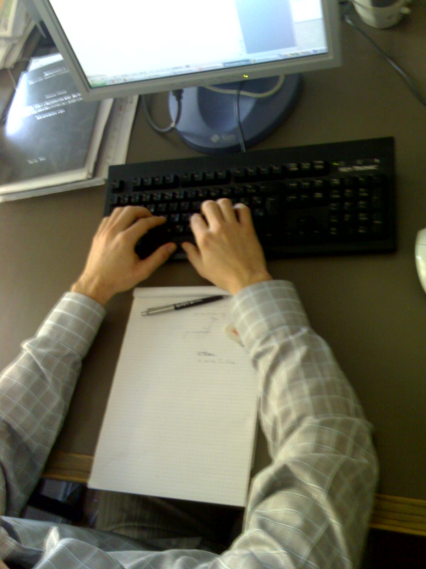
Ergonomija
stol visine 75cm
podlaktice na stolu (nikako u zraku)
čist radni stol
HR tipkovnica (čćž u jednom redu)

Slide 7
Predložak
na www.fer.hr/ieee repozitoriju uzeti DosDontsNormal.dotm i početi pisati na osnovu njega
IEEE.xls je za pisanje literature u Officeu 2007
C:\Program Files\Microsoft Office\Office12\Bibliography\Style
bonus predloška:
macro za jednadžbe - Alt+E
macro za Draft View – Alt+V

Slide 8
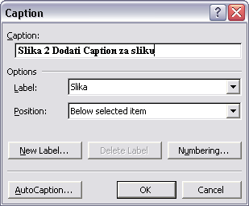
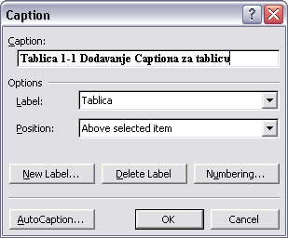
Slike i tablice
Excel tablicu ili graf najbolje staviti pomoću Edit, Paste special, Paste link, Worksheet Object ili HTML format
slike i grafovi in line
desni klik na tablicu ili sliku, insert caption
NE tabela!

Slide 9
Bookmarks
označiti broj jednadžbe, slike ili tablice koji želiš imati dalje u tekstu
Insert Bookmark, upiši ime (bez razmaka)
u tekstu: References Cross-reference, odabrati Bookmark i željenu referencu
označiti cijeli tekst (Ctrl-A) i pritisnuti F9 (Calculate)

Slide 10
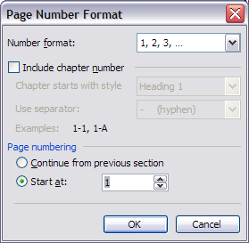
Završno uređenje
prije uvoda: Page Layout, Breaks, Section break: Next page
u prvoj sekciji dodaj naslov, sadržaj…
u drugoj sekciji Insert, Page Number, Format Page Numbers, te Page Number Bottom

Slide 11
Tipkovničke kratice tekst
exponent (Superscript) Ctrl++
index (Subscript) Ctrl+= (tj. Ctrl+Shift+0)
kretanje riječ po riječ Ctrl+→ i Ctrl+←
brisanje riječ po riječ Ctrl+Backspace
pozicioniranje slike/text boxa zanemarujući grid – Alt+Drag&Drop

Slide 12
Tipkovničke kratice Equation editor
exponent Ctrl+H (high); Index Ctrl+L (low); oboje Ctrl+J (joint)
razlomak Ctrl+F (fraction)
razmak Ctrl+Space
korijen Ctrl+R (root)
zagrada Ctrl+Shift+8 ili Ctrl+9

Slide 13
Save as Pdf
saveaspdf.exe

Slide 14
Pisanje rada
napraviti sadržaj i usuglasiti ga s mentorom
naći mirno mjesto za pisanje
razraditi poglavlja (divide et impera)
jedna ili dvije stranice s potpoglavljima, nazivima tablica, slika, i osnovne natuknice
dobar način za prevenciju “writer’s block”
početi s lakšim dijelovima

Slide 15
Pisanje rada Dos
od početka pisati pravopisno korektno
ugnjaviti prijatelja ili rodbinu da pročita (ali zaista pročita)
odrediti najmanji broj napisanih stranica na dan (3-5 stranica)

Slide 16
Pisanje rada Donts
ne baviti se završnim izgledom prije kraja= Sizifov posao (zato raditi u Normal/Draft načinu rada)
za vrijeme odmora i druženja ne pričati o diplomskom
prethodno pravilo se ne odnosi na ljude koji također pišu diplomski

Slide 17
Početne stranice
Ponovljena naslovnica
Orginalni zadatak
Zahvala ili prazna stranica
Sažetak
Sadržaj
Popis tablica
Popis slika
Popis korištenih oznaka i kratica

Slide 18
Poglavlja (I)
Uvod; 1-2 stranice, kratki opis teme i što će se raditi u diplomskom
piše se u toku rada ili najbolje zajedno s zaključkom (od natuknica napisanih u toku pisanja rada)
Naslov područja rada; šire opisati temu i dosadašnje radove (tuđe radove)
Proizvoljan naslov; opis korištenih postupaka i proračuna (detaljan)
piše se prvo (najlakše poglavlje za napisati)

Slide 19
Poglavlja (II)
Rezultati
Diskusija (sve ono što ste mislili napisati u zaključku ide ovdje)
da vrijedi ili ne vrijedi
da je bolje ovako nego onako
kuda dalje

Slide 20
Poglavlja (III)
Zaključak;
dobar zaključak ima najviše pola strane
za bezidejne:
par riječi o rezultatima i očekivanjima, da li su potvrdili ili opovrgnuli glavnu tezu
te da li ima smisla dalje istraživati i što
na kraju vlastoručni potpis

Slide 21
Citiranje Literature
Literatura;
Reference na svu korištenu literaturu
Pisati referencu iza nedokazane tvrdnje i citiranja:
Matrica nije singularna ako je diagonalno dominantna[2]. Najčešća metoda je …[3].
izrada popisa literature je ugrađena u Word 2007 (iako treba dodatni stil)

Slide 22
Dodaci ili “dosadne tablice i popisi”
Dodatak A Popis korištenih aparata
Dodatak B Dio koda za …
Dodatak C Izvod formule za …
…

Slide 23
Zaključak (pisanje rada)
korištenje stilova čini uređivanje teksta nepotrebnim
pisanje je iterativni proces:
istraživanje
planiranje
ispravljanje
pisanje

Slide 24
Prezentacija početak
naglasi važnost onoga o čemu ćeš pričati
za razbijanje nervoze nauči napamet prvih par rečenica koje ćeš reći
nije potreban detaljan sadržaj – gubi se vrijeme i dosadan je
jednostavno i efektivno: zadatak diplomskog u kratkim natuknicama

Slide 25
Prezentacija glavni dio
ne iznosi opće poznate činjenice i ne ponavljaj se
budi jasan kada prelaziš s jedne teme na drugu (naslovi!)

Slide 26
Prezentacija rezultati i diskusija
rezultate prikaži grafički, ne tablično
(optimalno 5 brojeva po stranici)
komentiraj rezultate (ne čitati)
stranice s brojevima i slikama ne trebaju napisana objašnjenja (ali trebaju naslove i jedinice)
usporedi svoj rad s drugim metodama (ako je moguće)

Slide 27
Prezentacija zaključak
kratki zaključak, KRATKI!, sve ostalo spada u neki od prethodnih dijelova
otprilike dvije, tri rečenice!
upamtiti ih napamet!
Npr: U ovom radu se pokazalo da je moguće prikazanom metodom odrediti x. Potrebno je raditi na preciznosti modela.
iza zadnjeg slajda slika glavnog grafa ili nešto o čemu bi se moglo raspravljati

Slide 28
Pitanja
pripremiti se (pozvati par prijatelja koji poznaju temu i odgovarati na njihova pitanja)
slušati pitanje do kraja (često postoji dugi uvod nakon kojeg slijedi kratko pitanje)
u odgovoru prvo ponoviti pitanje svojim riječima

Slide 29
Diplomski rad Dos & Donts
Hvala na pažnji!
Pitanja?

